Slide 1
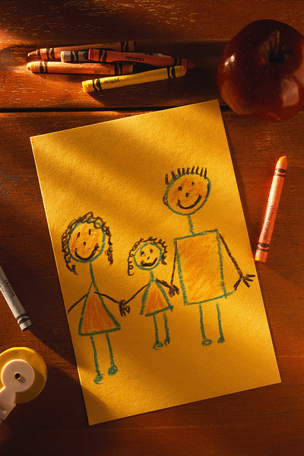
МОЯ СЕМЬЯ

Slide 2
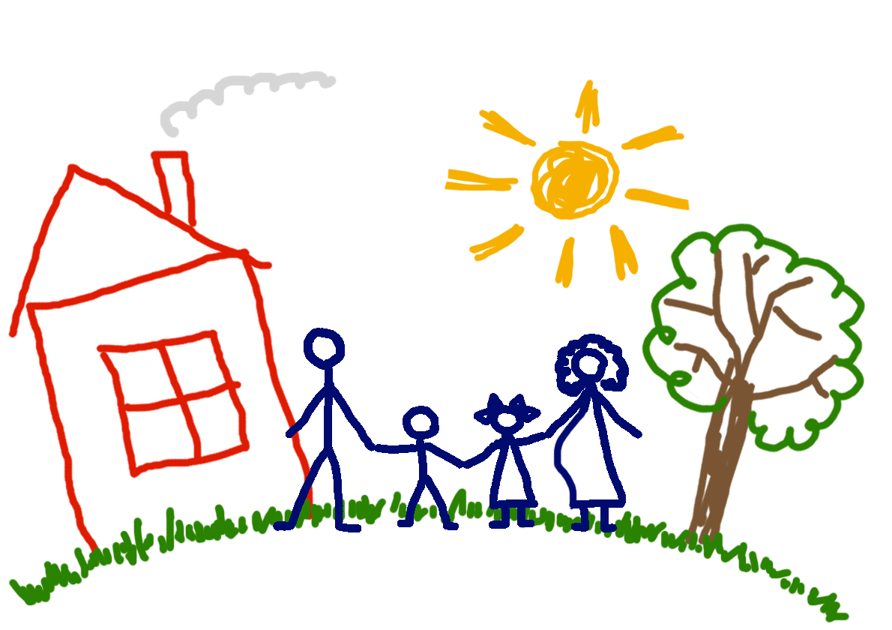
Разгадай ребус.
СЕМЬЯ
Группа родственников, живущих вместе.
Что обозначает это слово?

Slide 3
Вместе живут
в одной квартире
Любят и уважают
друг друга
Вместе отдыхают
и проводят
свободное время
Вместе занимаются
домашним
хозяйством
Распределяют
деньги на покупки
и ведение
домашнего хозяйства

Slide 4
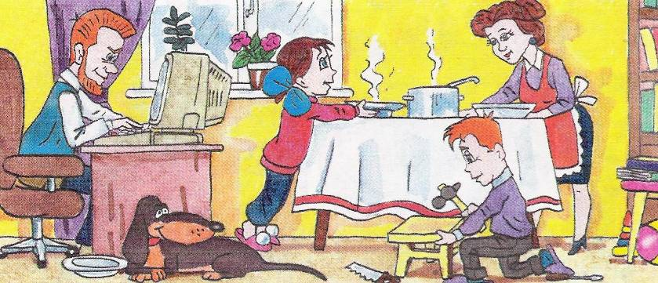
Взаимопомощь в семье
Каждая семья интересна по-своему.
В каждой семье есть чему поучиться.

Slide 5
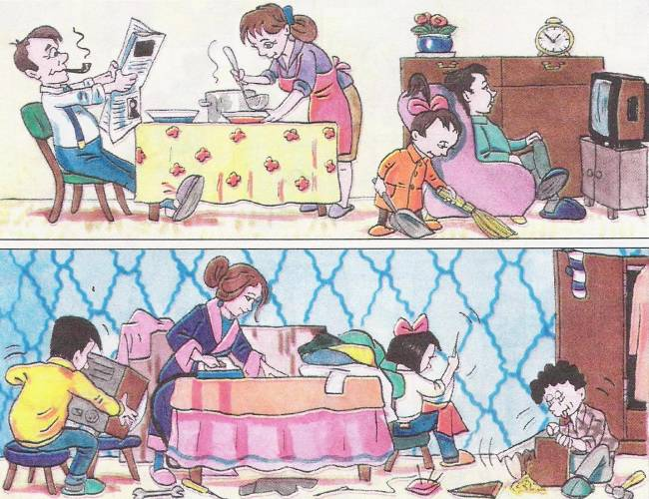
Выбери, чему ты хотел научиться у каждой семьи, а что бы сделал по-своему.

Slide 6
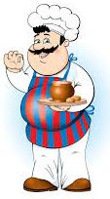
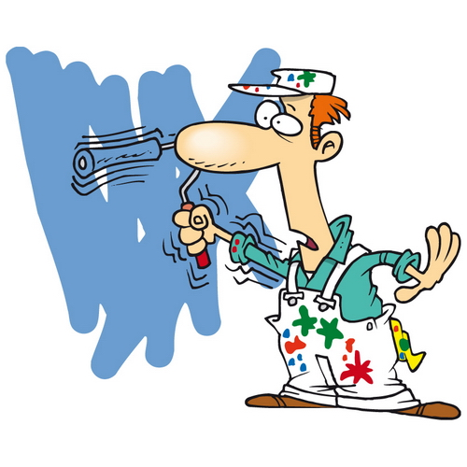
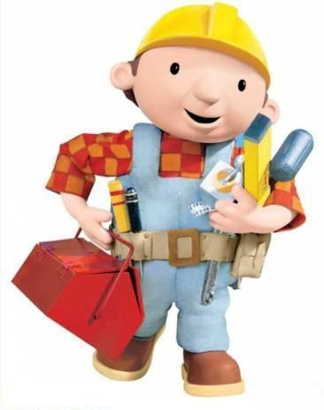
Кем часто приходиться быть в семье маме, папе, бабушке, дедушке? Как ты им помогаешь?

Slide 7
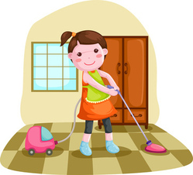
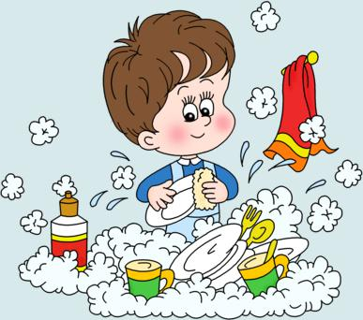
Не забывай выполнять поручения родителей.
В семье, где каждый помогает друг другу, все будут счастливыми, весёлыми и добрыми.

Slide 8
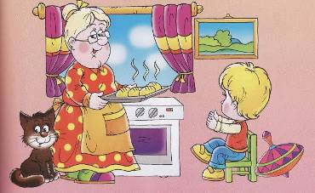
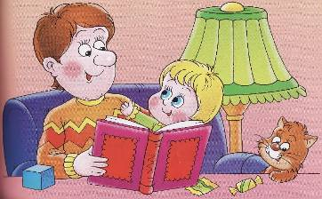
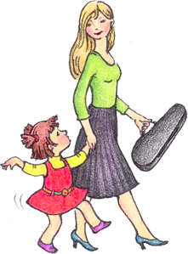
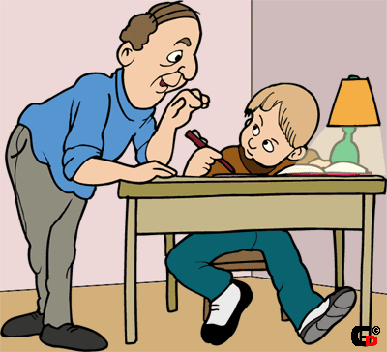
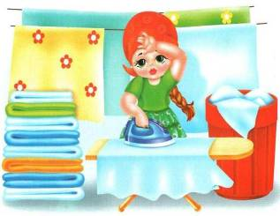
Как взрослые заботятся о детях?

Slide 9
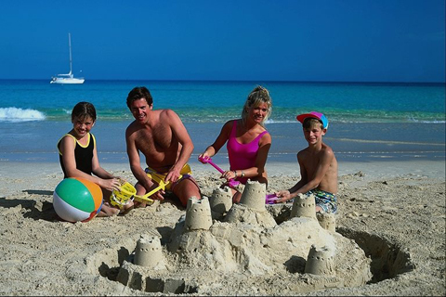
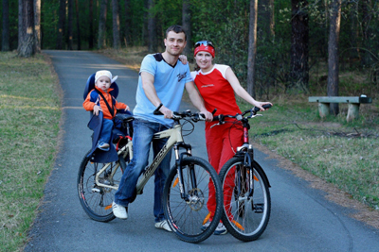
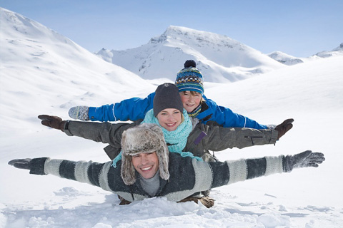
Свободное время.
Расскажите, как ваша семья проводит свободное время.

Slide 10
Вопрос- Ответ

Slide 11
Семейная викторина
1. Сын моей матери, но не я
Племянник
Брат
Отец
брат

Slide 12
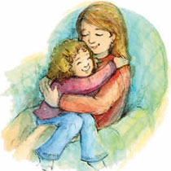
Семейная викторина
3. Та, что дала нам жизнь
• мать
• сестра
• тётя
мать

Slide 13
Семейная викторина
5. Девочка, которая имеет тех же родителей, что и я
• сестра
• подруга
• племянница
сестра

Slide 14
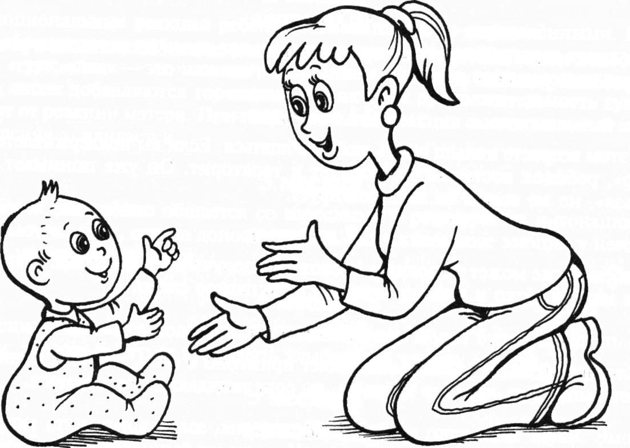
Семейная викторина
7. Сестра мамы или папы
• тётя
• тёща
• свояченица
тётя

Slide 15
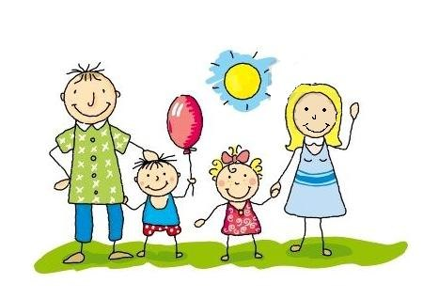
Семейная викторина
10. Родственники, живущие вместе
• семья
• соседи
• однофамильцы
Семья

Slide 16
Логическая задача
У Катиной мамы четверо детей.
Старшего сына зовут Петя, второго – Вася, а самого младшего – Миша.
Как зовут третьего ребенка в семье?
Катя

Slide 17
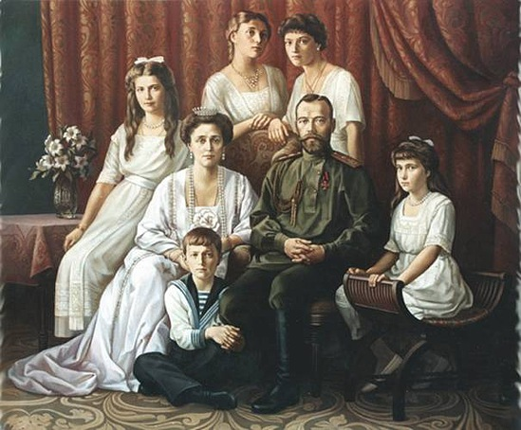
ЦАРСКАЯ СЕМЬЯ
Семья Романовых является отличным примером искренности, любви и безотчетной доброты друг к другу.

Slide 18
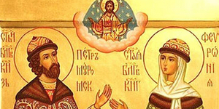
СВЯТЫЕ ПЕТР И ФЕВРОНИЯ

Slide 19
Семья – главное в жизни!

